Slide 1
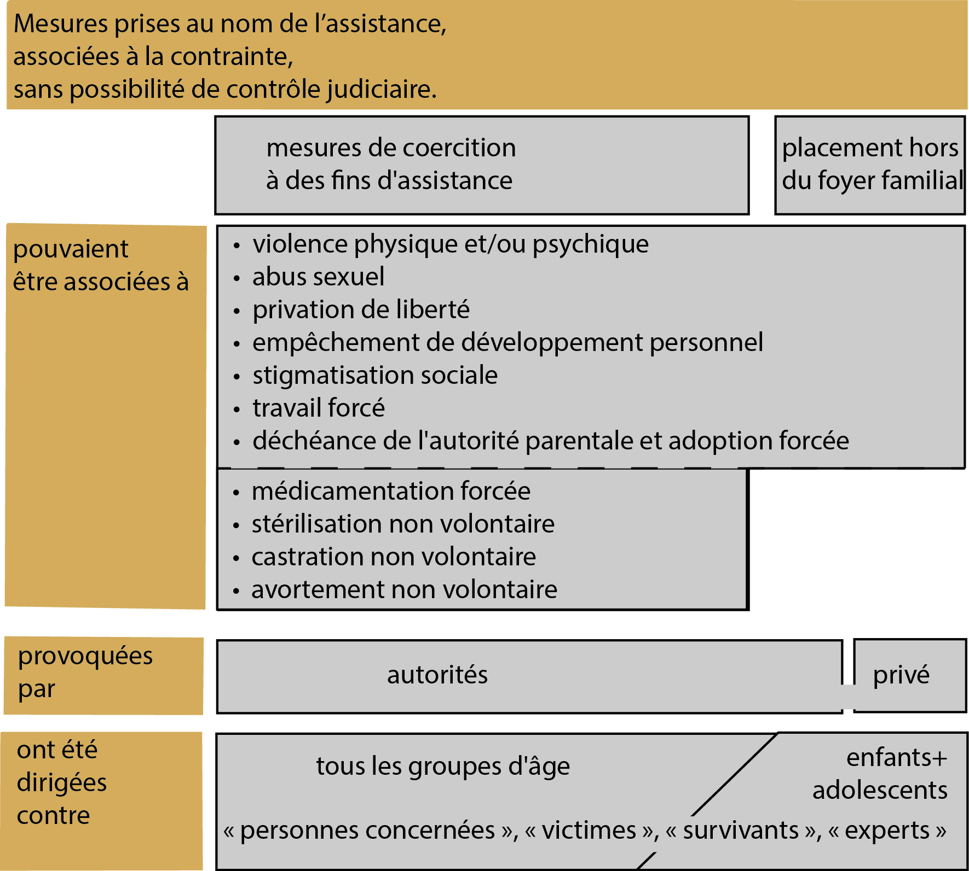
B.1 Mesures de coercition à des fins d'assistance et placements extrafamiliaux : De quoi s'agit-il ?
Notes:
Il s’agit ici du schéma d’ensemble. Celui-ci est introduit et construit étape par étape dans les diapositives suivantes.

Slide 2
Mesures de coercition à des fins d'assistance et placements extrafamiliaux : De quoi s'agit-il ?
Les mesures de coercition sont
… basées sur des lois existantes
… décidées par des autorités administratives
… mises en œuvre dans des institutions diverses.
Pratique d’assistance: notion positive
Paradoxe
Les personnes concernées sont
Des familles démunies et / ou dont le mode de vie ne correspond pas aux normes de l’époque
Des enfants, parfois des fratries
Pratique de contrainte: notion négative
Notes:
Expliquer pas à pas, à l'aide d'exemples, ce que sont les mesures de contrainte, les mesures de coercition à des fins d'assistance et les placements extrafamiliaux. Pour terminer, poser la question du paradoxe entre pratique d’assistance et pratique de contrainte.

Slide 3
Mesures de coercition à des fins d'assistance et placements extrafamiliaux : De quoi s'agit-il ?
Facteurs prédominants qui augmentaient
le risque de placement :
Famille pauvre et démunie
Naissance hors mariage, mère célibataire
Maladie de la mère ou des parents
Conflits avec les parents
Violence au sein de la famille
Abandon ou départ d’un des deux parents
Chômage des parents
Divorce
Notes:
Voir aussi le document B.3. Contexte
Jusque dans l’après-guerre, les procès-verbaux qui justifient les décisions des autorités emploient des termes tels que « mœurs dissolues » et « fainéantise » pour les hommes, de « déviance sexuelle » pour les femmes. Dans l’après-guerre, les mesures de coercition sont principalement motivées par l’« alcoolisme » pour les hommes et le « danger moral » ou une naissance « illégitime » pour les femmes.

Slide 4
Mesures de coercition à des fins d'assistance et placements extrafamiliaux : De quoi s'agit-il ?
Pratique d’assistance:
Une notion positive
Les mesures de contrainte et le placement hors du foyer familial sont nécessaires dans certaines circonstances ...
Pratique de coercition :
Une notion problématique
si la décision prise à cet égard ne peut faire l'objet
d'un recours
+
si la mise en œuvre d'une mesure de contrainte
ou de placement n'est pas contrôlée.
Notes:
Déduire de la discussion en classe la conception actuelle : nécessité des mesures de contrainte / placements extrafamiliaux, mais contrôle des décisions et de la mise en œuvre d'une mesure de contrainte ou d'un placement extrafamilial. Contrôle des personnes qui prennent les décisions : possibilité de recours auprès d'un tribunal (séparation des pouvoirs, car la personne qui prend la décision fait partie du pouvoir exécutif et sa décision doit pouvoir être contestée devant un tribunal).
Contrôle de la mise en œuvre : il faut contrôler que la mesure de contrainte / le placement hors du foyer familial se déroule correctement (par exemple, contrôle du lieu d'accueil, personne de contact pour un enfant placé hors du foyer familial, examen périodique pour savoir si la mesure est encore nécessaire).

Slide 5
Mesures de coercition à des fins d'assistance et placements extrafamiliaux : De quoi s'agit-il ?
Or, c’est exactement ce qui s'est passé
en Suisse jusqu'en 1981.
Plus de 10 000 personnes qui ont subi
cela vivent parmi nous.
En 2016, le Parlement suisse a adopté une
«Loi fédérale sur les mesures de coercition
à des fins d’assistance et les placements
extrafamiliaux antérieurs à 1981»
(LMCFA).
Pour que cette injustice ne tombe pas dans l'oubli.
Notes:
Pour le contenu de la loi, voir le fichier B.1 Définitions et B.3 Contexte.

Slide 6
Mesures de coercition à des fins d'assistance et placements extrafamiliaux : De quoi s'agit-il ?
D’après cette loi,
la définition des mesures de coercition à des fins d'assistance et des placements extrafamiliaux :
Des mesures prises au nom de l'assistance
associées à la contrainte
sans possibilité de contrôle judiciaire.

Slide 7
Mesures de coercition à des fins d'assistance et placements extrafamiliaux : De quoi s'agit-il ?
La loi distingue «victimes» et
«personnes concernées».
Les «personnes concernées» sont celles qui ont subi de telles mesures de coercition.
Le terme «victime» désigne les personnes concernées qui ont subi de graves atteintes à leur intégrité.
Mais de nombreuses personnes concernées refusent le terme de «victime» et certaines se désignent comme «survivantes».
Dans le média éducatif, le terme de «témoin» est utilisé pour les cinq personnes concernées qui racontent leur histoire.

Slide 8
Mesures de coercition à des fins d'assistance et placements extrafamiliaux : De quoi s'agit-il ?
Concrètement, ce sont des…
Notes:
Les formes de mesures de coercition à des fins d'assistance et de placements extrafamiliaux se recoupent en partie : Les personnes pouvaient être concernées par plusieurs d'entre elles en même temps (assistance administrative + stérilisation forcée) ou successivement (placement d'abord dans un foyer, puis assistance administrative).

Slide 9
Mesures de coercition à des fins d'assistance et placements extrafamiliaux : De quoi s'agit-il ?
Les mesures pouvaient être associées à …
Notes:
Les effets des mesures de contrainte sans surveillance ni contrôle sont décrits dans la loi et méritent éventuellement d’être partiellement expliqués, sans qu’il ne soit nécessaire d’entrer dans les détails.

Slide 10
Mesures de coercition à des fins d'assistance et placements extrafamiliaux : De quoi s'agit-il ?
Les mesures ont été ordonnées par des acteurs étatiques et privés et visaient tous les groupes d’âge.

Slide 11
Mesures de coercition à des fins d'assistance et placements extrafamiliaux : de quoi s'agit-il ?

Slide 12
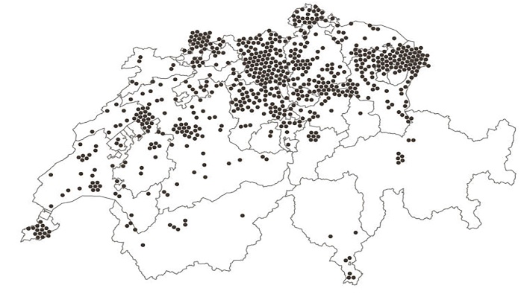
Mesures de coercition à des fins d'assistance et placements extrafamiliaux : De quoi s'agit-il ?
Vue d’ensemble des 648 institutions d’internement administratif
durant la période 1930-1980
(Guggisberg & Dal Molin, 2019)
Notes:
Le nombre d’établissements dans lesquels des personnes ont été placées est plus facile à déterminer que le nombre de personnes concernées. La CIE en a recensé 648 entre 1930 et 1981, qui comptaient entre 8’400 et 12’000 places pour jeunes et adultes (ce chiffre ne comprend pas les pouponnières et les foyers pour enfants). Il s’agit pour la plupart d’institutions multifonctionnelles qui accueillent des détenus de droit commun, des adolescent·es en correction, des malades, des pauvres et des personnes soumises à un internement administratif.

Slide 13
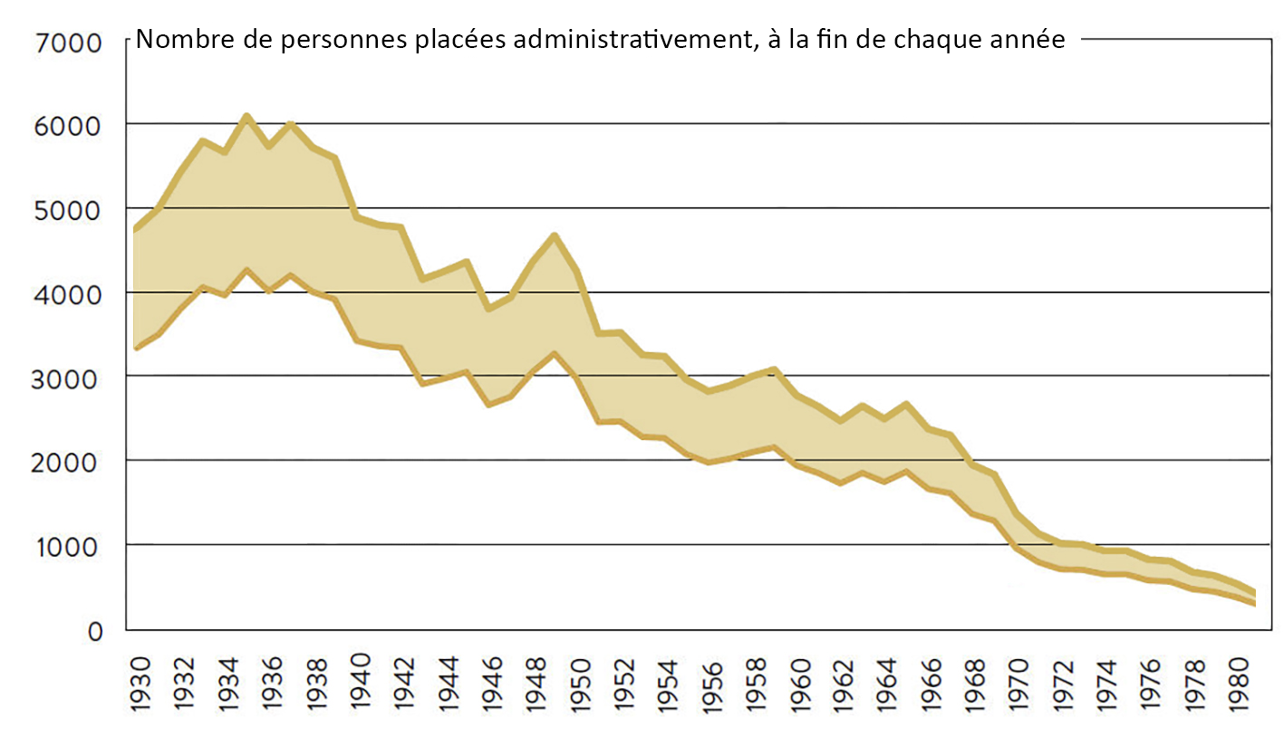
Mesures de coercition à des fins d'assistance et placements extrafamiliaux : De quoi s'agit-il ?
Statistique du nombre estimé de personnes concernées par des mesures d’internement administratif
Notes:
Au fil des années, le nombre de personnes concernées par les mesures d’internement administratif a rapidement diminué : Vers 1935, les foyers et les institutions étaient encore occupés pour moitié par des personnes soumises à un internement administratif; ce chiffre passe à 4% en 1980. Le nombre a fortement diminué après la Seconde Guerre mondiale. On peut expliquer cette diminution par le développement de l’État social et la mise en place de mesures d’accompagnement psychosocial. En revanche, le nombre d’admissions dans les hôpitaux psychiatriques a fortement augmenté.
D’après la CIE : Guggisberg Ernst, Dal Molin Marco (2019), « Zehntausende » - Zahlen zur administrativen Versorgung und zur Anstaltslandschaft. CIE Vol. 6, Chronos Verlag, p. 88, simplifié.

